Slide 1

第6章 顺序图和通信图

Slide 2
本章导读
在标识出系统的类图之后，仅给出了实现用例的组成结构，还需要描述这些类的对象是如何交互来实现用例功能的。即不但需要把用例图模型转化为类图模型，还要将它转化为交互图模型。交互图表示类（对象）如何交互来实现系统行为。交互图是顺序图、通信图、交互概览图和时序图的总称，其中顺序图和通信图是最主要的组成。

Slide 3
6.1 顺序图
本节主要介绍顺序图的概念、基本组成及建模过程。

Slide 4
6.1.1 顺序图概述
顺序图（sequence diagram）是强调消息时间顺序的交互图，它描述了对象之间传送消息的时间顺序，用于表示用例中的行为顺序。顺序图将交互关系表示为一个二维图。横向轴代表了在协作中各独立对象的类元角色。纵向轴是时间轴，时间沿竖线向下延伸。

Slide 5
6.1.1 顺序图概述
顺序图主要用于按照交互发生的一系列顺序，显示对象之间的这些交互。很象类图，开发者一般认为顺序图只对他们有意义。然而，一个组织的业务人员会发现，顺序图显示不同的业务对象如何交互，对于交流当前业务如何进行很有用。除记录组织的当前事件外，一个业务级的顺序图能被当作一个需求文件使用，为实现一个未来系统传递需求。在项目的需求阶段，分析师能通过提供一个更加正式层次的表达，把用例带入下一层次。那种情况下，用例常常被细化为一个或者更多的顺序图。在UML图中，顺序图与用例图和类图之间关系如图6.1所示。

Slide 6
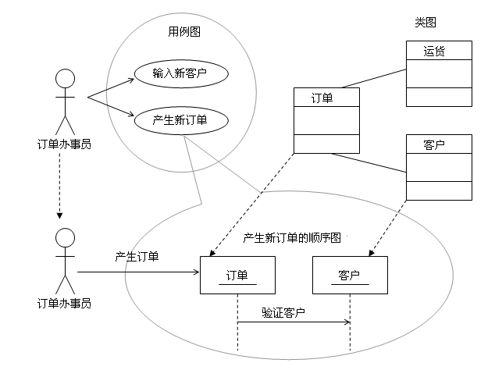
6.1.1 顺序图概述
图6.1 顺序图与用例图和类图之间关系图

Slide 7
6.1.2 顺序图的基本内容
顺序图中包括的建模元素主要有：角色（Actor）、对象（Object）、生命线（Lifeline）、激活（Activation）、消息（Message）等。
1. 角色
系统角色（Actor）可以是人或其他的系统或者其子系统。

Slide 8
6.1.2 顺序图的基本内容
2. 对象
顺序图中的对象（Object）在概念上和它在类图中的定义是一致的，它们之间可以进行交互，交互的顺序按时间的顺序。在顺序图中对象用矩形框表示，对象名带有下划线。
对象的左右顺序并不重要，但是为了图的清晰整洁，通常应遵循以下原则：

Slide 9
6.1.2 顺序图的基本内容
3. 生命线
4. 激活期
生命线（LiftLine）代表顺序图中对象在一段时间内的存在。生命线在顺序图中表示为从对象图标底部中心位置向下延伸的一条虚线（但事实上UML2中定义的生命线可以用实线来表示）。
激活期（Activation）也被称为控制焦点，代表顺序图中的对象执行一项操作的时期，是顺序图中表示时间段的符号，在这个时间段内对象将执行相应的操作。在UML中，用小矩形表示，被称为激活条或控制期，对象就是在激活条的顶部被激活的，在完成自己的工作后被去激活。

Slide 10
6.1.2 顺序图的基本内容
5. 消息
消息（Message）是对象之间某种形式的通信，在垂直生命线之间，用带有箭头的线并附以消息表达式方式表示。它可以激发某个操作、唤起信号或导致目标对象的创建或撤销。一个对象到另一个对象的消息用跨越对象生命线的消息线表示。对象还可以发送消息给它自己，即消息线从自己的生命线出发又回到自己的生命线。

Slide 11
6.1.2 顺序图的基本内容
在UML中，消息的箭头形状代表了消息的类型。消息的类型分为同步消息，异步消息和同步且立即返回消息三种。

Slide 12
6.1.2 顺序图的基本内容
① 同步消息（Synchronous Message）
仅当发送者要发送一个消息而且接收者已经做好接收这个消息的准备时才能传送的消息称为同步消息，即发送者和接收者同步。
UML用一个带有实心箭头的实线来表示这种类型的消息，如图6.6所示。

Slide 13

6.1.2 顺序图的基本内容
图6.6 同步消息符号

Slide 14
6.1.2 顺序图的基本内容
同步消息最常见的情况是调用，即消息发送者对象在它的一个操作执行时调用接收者对象的一个操作，此时消息名称就是被调用的操作名称。
假定有如下一个顺序图，如图6.7所示。

Slide 15
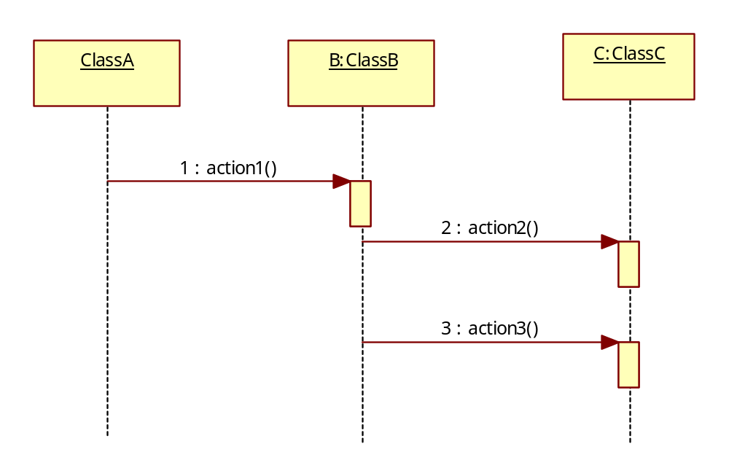
6.1.2 顺序图的基本内容
图6.7 顺序图实例

Slide 16
6.1.2 顺序图的基本内容
则可能的情形为ClassA具有类型为ClassB的属性，类ClassB具有action1的方法及类型为ClassC的属性；类ClassC具有action2和action3的方法。类ClassC和ClassB的定义片段如下：

Slide 17
6.1.2 顺序图的基本内容
class ClassC{
public void action2()
{
}
public void action3()
{
}
}
public class ClassB
{
private ClassC C=new ClassC();
public void action1()
{
C.action2();
C.action3();
}
}

Slide 18
6.1.2 顺序图的基本内容
注：在图中显示的消息可以带有参数，但本部分采用StarUML开发工具，其参数不显示出来，而是放在属性窗口的Arguments中。同样的，消息也可以有返回值，放在Return属性中。

Slide 19

6.1.2 顺序图的基本内容
② 异步消息（Asynchronous Message）
发送者不管接收者是否做好了接收准备都可以发送的消息称为异步消息。消息发送者通过消息把信号传递给消息的接收者，然后继续自己的活动，不等待接受者返回消息或者控制。异步消息的接收者和发送者是并发工作的。
图6.8 异步消息符号

Slide 20

6.1.2 顺序图的基本内容
③返回消息（Return Message）
返回消息表示从过程调用返回。
图6.9 返回消息图标

Slide 21
6.1.2 顺序图的基本内容
另外在消息的创建过程中还存在一些其他的内容，比如说创建对象、撤销对象、自关联消息等。
①创建（create）对象
一个对象可以通过发送消息来创建另一个对象，即创建对象，如图6.10所示。对象在创建消息发生后才能存在，对象的生命线也是在创建消息后才存在。

Slide 22
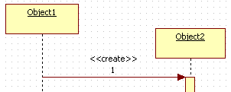
6.1.2 顺序图的基本内容
图6.10 创建对象

Slide 23
6.1.2 顺序图的基本内容
②撤销（destroy）对象
当一个对象被删除或自我删除时，该对象用“×”标记，即撤销对象，如图6.11所示。

Slide 24
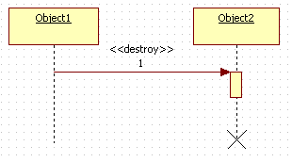
6.1.2 顺序图的基本内容
图6.11 撤销对象

Slide 25
6.1.2 顺序图的基本内容
③自关联消息（Self-Message）
表示方法的自身调用以及一个对象内的一个方法调用另外一个方法。如图6.12所示。

Slide 26
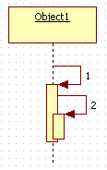
6.1.2 顺序图的基本内容
图6.12 自关联消息

Slide 27
6.1.3 约 束
当为对象的交互建模时，有时需要在某种条件满足时消息才会传递给对象。约束在UML图中用作控制流。一个约束只能被分配到一个单一消息。UML1.x中，为了实现约束条件，需要在消息名前加入约束条件，并放于“[]”中。约束条件用于描述代码中if语句结构。
例如，若b=1调用类Object2的message1方法；若b=2则调用类Object3的message2方法，如图6.13所示。

Slide 28
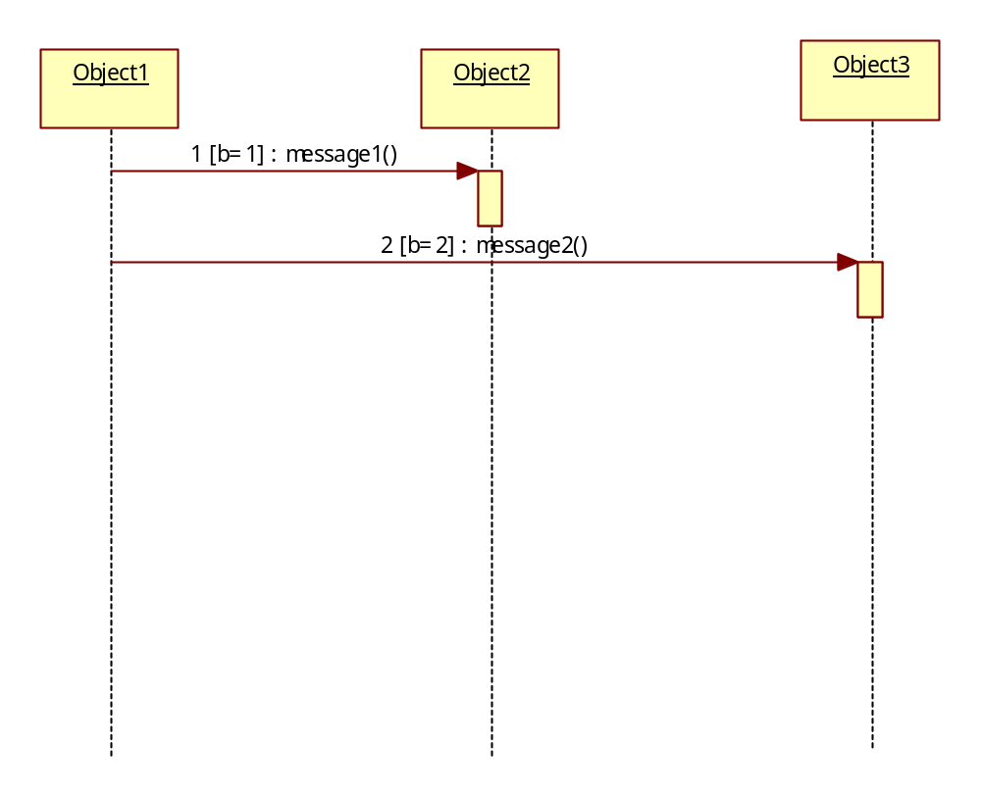
6.1.3 约 束
图6.13 条件约束

Slide 29
6.1.3 约 束
在实际创建中需要将Combined Fragment组件放在顺序图中，然后在其属性窗口的InteractionOperator属性中选择对应的符号即可。例如循环片段的一个实例，如图6.15所示。

Slide 30
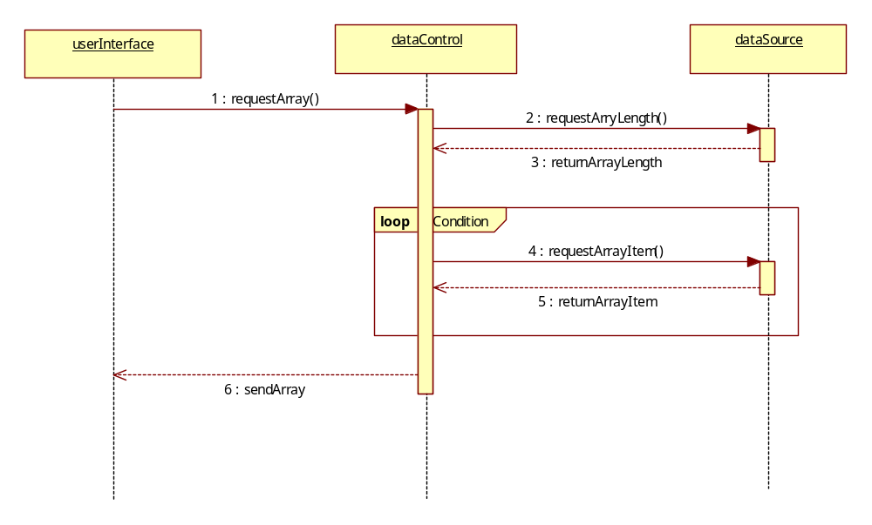
6.1.3 约 束
图6.15 循环片段

Slide 31
6.1.4 顺序图的建模技术及应用
使用顺序图对系统建模时，可以遵循如下策略：
（1）设置交互语境，这些语境可以是系统、子系统、操作、类、用例和协作的一个脚本；
（2）通过识别对象在交互中扮演的角色，根据对象的重要性，将其从左向右的方向放置在顺序图中。
（3）设置每个对象的生命线。一般情况下对象存在于交互的整个过程，但它可以在交互过程中创建和撤销；
（4）从引发某个交互的信息开始，在生命线之间从上向下的顺序画出随后的信息；
（5）设置对象的激活期，这可以可视化实际计算发生时的时间点、可视化消息嵌套等；
（6）如果需要设置时间或空间约束，可以为每个消息附上合适的约束；
（7）给控制流的每个消息附上前置或后置条件，这可以更详细的说明这个控制流。

Slide 32
6.1.4 顺序图的建模技术及应用
根据以上策略，画顺序图的一般步骤是：
（1）确定交互的范围
（2）确定参与交互过程的活动者与对象
（3）确定活动者、对象的生存周期
（4）确定交互中产生的消息
（5）细化消息的内容

Slide 33
6.1.4 顺序图的建模技术及应用
【例6.1】大家比较熟悉那种能够遥控锁车、开锁、打开后备箱的钥匙。当按下“锁车”按钮的时候，汽车会自动上锁，闪动一下车灯并发出一声蜂鸣，说明车门上锁了。这里涉及到三个类：CarOwner（车主）、CarKey（车钥匙）和Car（车）。现在我们就用这样一个实例介绍顺序图的设计。

Slide 34
6.1.4 顺序图的建模技术及应用
⑴ 应用场景
该建模场景的描述如下：
①从CarOwner到CarKey的请求，要求CarKey实现getButtonPress(b)操作，登记下CarOwner按下的按钮（通常用b引用）。
②CarKey发送消息给Car，通知Car实现其pressKeyMessage(b)操作，如果按下的按钮b是“lock”，Car就会向自己发送执行lock()操作的请求。然后，Car发送两个信号BlinkLights和Beep给CarOwner。

Slide 35
6.1.4 顺序图的建模技术及应用
⑵实现
首先，绘出３个匿名对象，它们分别是CarOwner、CarKey和Car的实例。把它们放在顺序图的最顶层，然后从每个对象绘出一条生命线，如图6.17所示。

Slide 36
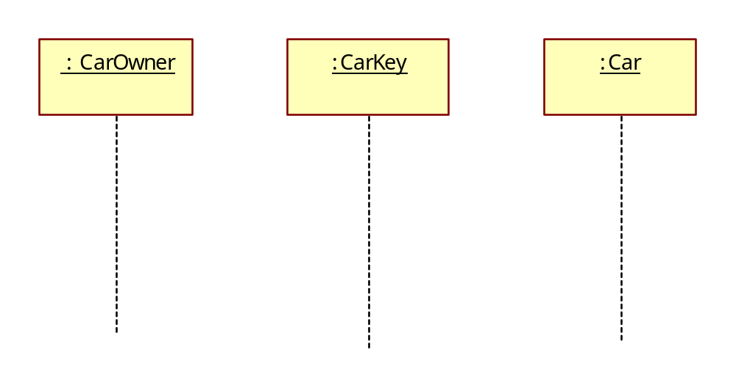
6.1.4 顺序图的建模技术及应用
图6.17 顺序图的初始

Slide 37
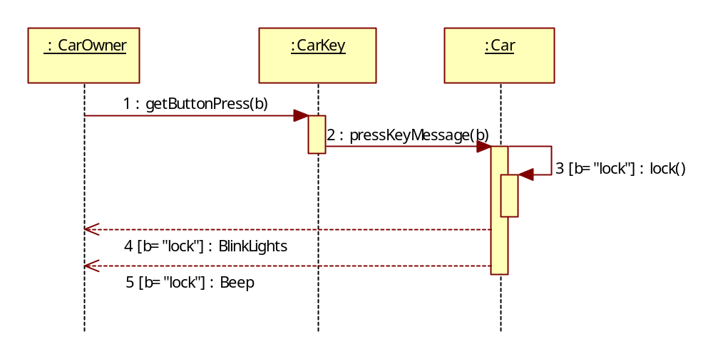
6.1.4 顺序图的建模技术及应用
根据场景描述，绘制顺序图如图6.18所示。
图6.18 汽车和车钥匙顺序图

Slide 38
6.1.4 顺序图的建模技术及应用
【例6.2】ATM取款看起来是个很简单的事情，从插入银行卡开始按照提示输入密码，选择“取款”，输入数额到提出现金，但是整个过程中各个对象之间要涉及到很多的消息。

Slide 39
6.1.4 顺序图的建模技术及应用
【例6.3】在前面几章以图书管理系统为例进行了分析，并且已经对其静态图进行了建模。
由于图书管理员、系统管理员以及借阅者三个参与者的参与，以及对图书的操作内容较多，图书管理系统中的顺序图相对较多，比如有图书管理员处理借书顺序图、图书管理员处理还书顺序图、借阅者查询书目顺序图、系统管理员添加图书顺序图、系统管理员删除书目的顺序图、系统管理员添加借阅者账户的顺序图等。

Slide 40
6.1.4 顺序图的建模技术及应用
⑴图书管理员处理借书顺序图
图书管理员收到借阅者的借书申请时，首先验明借阅者的身份，如果没有问题，则查找借阅书目，如果借阅者没有超出最大借阅数量，则开始借阅并更新书籍列表信息，借阅成功。
图书管理员处理借书顺序图如图6.20所示。

Slide 41
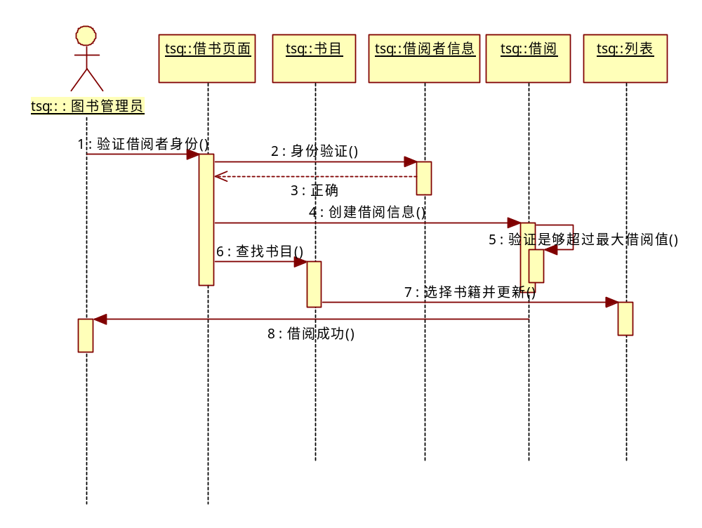
6.1.4 顺序图的建模技术及应用
图6.20 图书管理员处理借书顺序图

Slide 42
6.1.4 顺序图的建模技术及应用
⑵图书管理员处理还书顺序图
在图书管理系统中，图书管理员处理还书时，借阅者首先向图书管理员发出还书请求，图书管理员将读者的信息和所要还的书籍信息发送到数据库，由系统检查用户的合法性，当借阅者的信息和书籍的信息都得到确认后，工作人员修改书籍信息和借阅者信息，将结果显示处理，完成还书操作，其顺序图如图6.21所示。

Slide 43
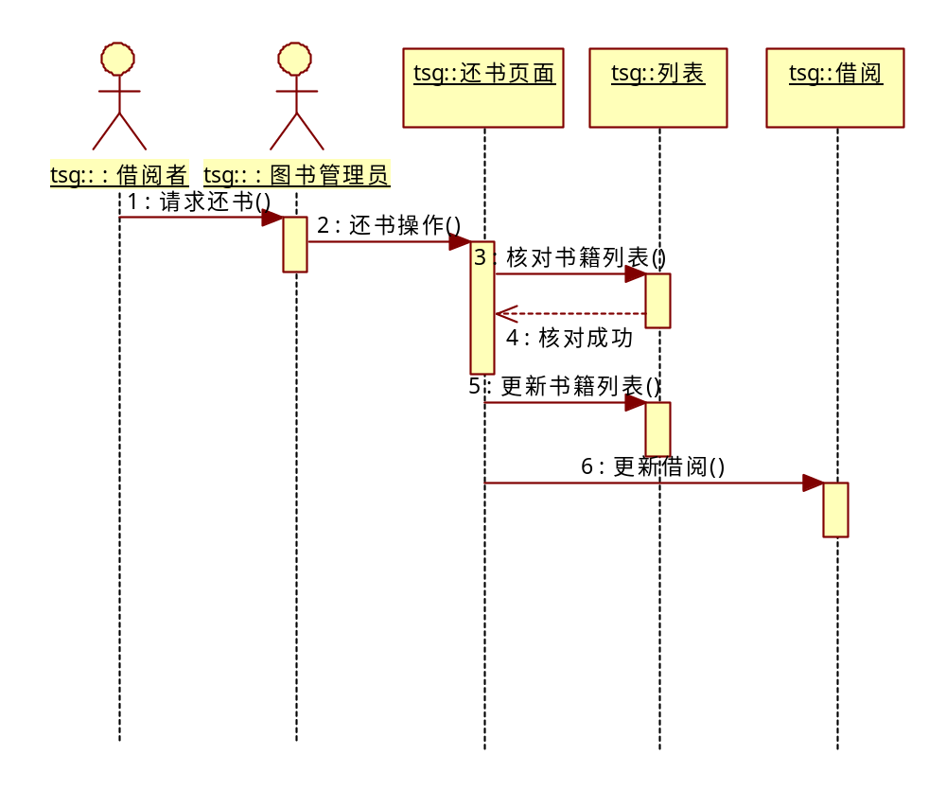
6.1.4 顺序图的建模技术及应用
图6.21 图书管理员处理还书顺序图

Slide 44
6.1.4 顺序图的建模技术及应用
⑶借阅者查询书籍顺序图
在该系统中，借阅者可以登录页面，查询书籍。其查询书籍的顺序图如图6.22所示。

Slide 45
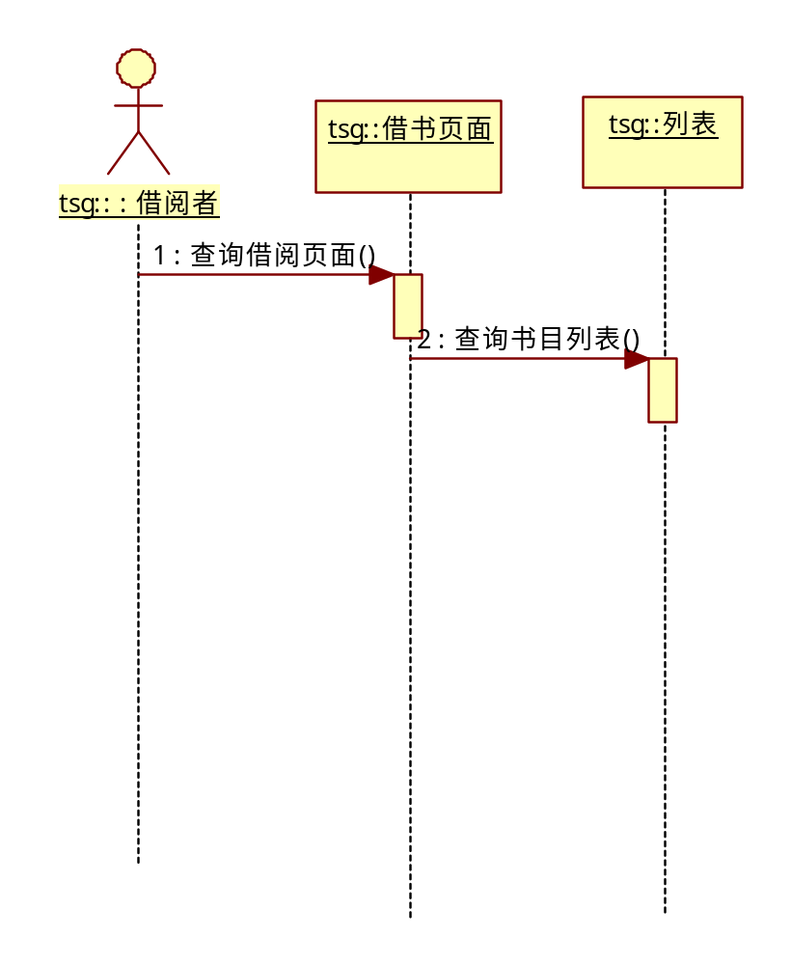
6.1.4 顺序图的建模技术及应用
图6.22 借阅者查询书籍顺序图

Slide 46
6.1.4 顺序图的建模技术及应用
⑷系统管理员添加图书顺序图
在图书管理系统中，要添加一本新的书籍，系统管理员需要在页面上进行选择添加操作，页面会将管理员的请求发送到书目中进行搜索，该书是够为新书，如果为真则将其加入书籍列表中。具体的顺序图如图6.23所示。

Slide 47
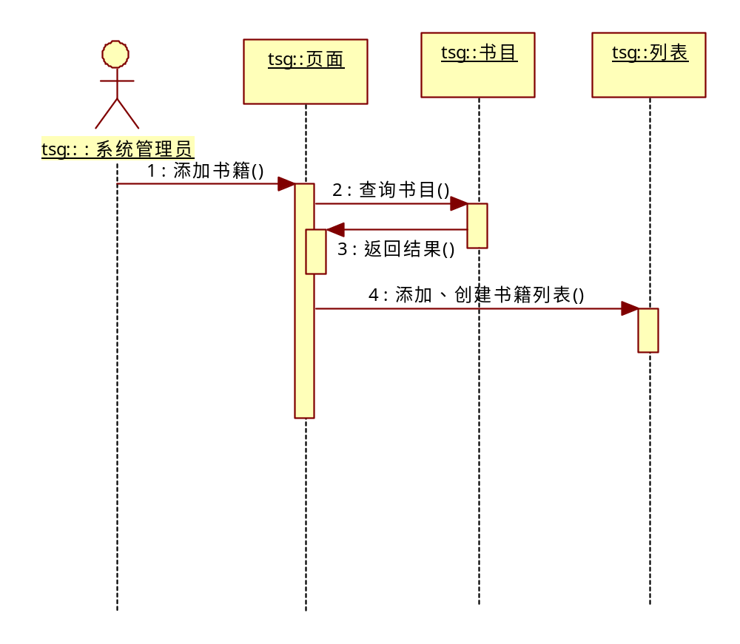
6.1.4 顺序图的建模技术及应用
图6.23 系统管理员添加图书顺序图

Slide 48
6.1.4 顺序图的建模技术及应用
⑸系统管理员删除书目的顺序图
当书籍需要报废处理时，系统管理员可以登录到后台管理，查找到对应的书目，在书籍列表中进行删除，该书目对象彻底销毁。其顺序图如图6.24所示。

Slide 49
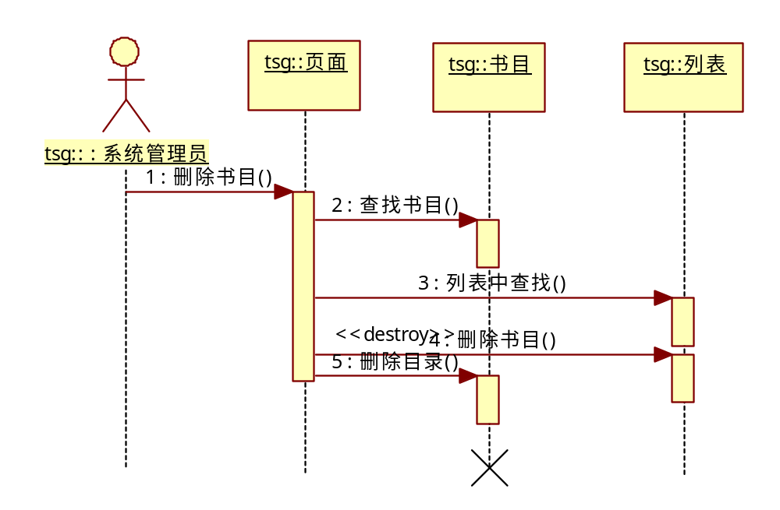
6.1.4 顺序图的建模技术及应用
图6.24 系统管理员删除书目的顺序图

Slide 50
6.1.4 顺序图的建模技术及应用
在该系统中，如果有新的借阅者，则由系统管理员登录后台页面，添加借阅者信息。其顺序图如图6.25所示。

Slide 51
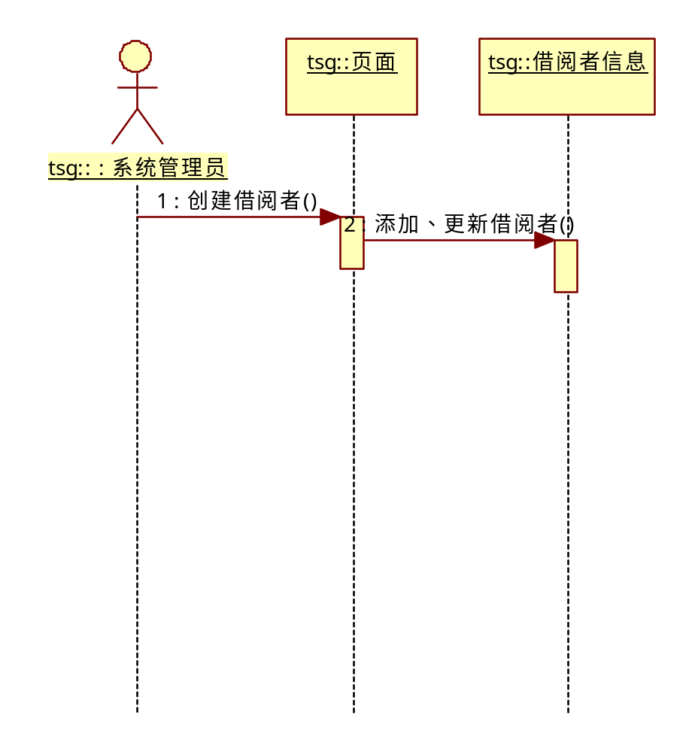
6.1.4 顺序图的建模技术及应用
图6.25 系统管理员添加借阅者账户的顺序图

Slide 52
6.2 通信图
顺序图按照时间顺序描述了对象间的交互，但是它过于强调交互的时间，而削弱了对象之间的静态连接关系的重视。通信图则强调了参与交互作用的对象的组织。

Slide 53
6.2.1 通信图概述
通信图(Collaboration Diagram /Communication Diagram，也叫合作图。注：UML2.0以后不再用协作图说法，而是明确定义为“通信图”，即Communication Diagram，而“协作”作为一个结构事物用于表达静态结构和动态行为的概念组合，表达不同事物相互协作完成一个复杂功能。故UML 2.0以后通信图不再是协作图，没有专门的“协作图”，只有“协作”。
一个通信图显示了一系列的对象和在这些对象之间的联系以及对象间发送和接收的消息。对象通常是命名或匿名的类的实例，也可以代表其他事物的实例，例如协作、组件和节点。

Slide 54
6.2.1 通信图概述
通信图显示某组对象如何为了由一个用例描述的一个系统事件而与另一组对象进行协作的交互图。使用通信图可以显示对象角色之间的关系，如为实现某个操作或达到某种结果而在对象间交换的一组消息。如果需要强调时间和序列，最好选择序列图；如果需要强调上下文相关，最好选择通信图。
通信图显示对象之间的关系，它更有利于理解对给定对象的所有影响，也更适合过程设计。
通信图的格式决定了它们更适合在分析活动中使用。它们特别适合用来描述少量对象之间的简单交互。
通信图是用于描述系统的行为，是如何由系统成分协作实现的图。

Slide 55
6.2.1 通信图概述
通信图作为一种给定语境中描述协作中各个对象之间的组织交互关系的空间组织结构图形化方式，在使用其进行建模时，可以将其作用分为以下三个方面：
第一，通过描绘对象之间消息的传递情况来反映具体的使用语境的逻辑表达。一个使用情境的逻辑可能是一个用例的一部分，或是一条控制流，这和顺序图的作用类似。
第二，显示对象及其交互关系的空间组织结构。通信图显示了在交互过程中各个对象之间的组织交互关系以及对象彼此之间的链接。与顺序图不同，通信图显示的时对象间的关系，并不侧重交互的顺序，它没有将时间作为一个单独的维度，而是使用序列号来确定消息及并发线程的顺序。
第三，通信图的另外一个作用是表现一个类操作的实现。通信图可以说明类操作中使用到的参数、局部变量以及返回值等等。当使用通信图表现一个系统行为时，消息编号对应了程序中嵌套调用结构和信号传递过程。

Slide 56
6.2.2 通信图的基本内容
通信图强调参与一个交互对象的组织，它由以下基本元素组成：活动者、对象、连接和消息。

Slide 57
6.2.2 通信图的基本内容
⑴活动者
活动者（Actor）发出主动操作的对象，负责发送初始消息，启动一个操作。
⑵对象
对象（Object）是类的实例，负责发送和接收消息.一个协作代表了为了完成某个目标而共同工作的一组对象。对象的角色表示一个或一组对象在完成目标的过程中所应该起的作用。协作图中的对象与顺序图中的对象元素概念基本相同，表示方式也相同，只不过没有生命线，而且在协作图中，无法表示对象的创建和撤销，所以对象在协作图中的位置没有限制。
⑶链接
链接（Link）用线条来表示链接，链接表示两个对象共享一个消息，位于对象之间或参与者与对象之间。
⑷消息
消息（Message）的含义与顺序图中的消息基本类似。在协作图中，不带有消息的协作图标明了交互作用发生的上下文，而不表示交互。它可以用来表示单一操作的上下文，甚至可以表示一个或一组类中所有操作的上下文。如果关联线上标有消息，图形就可以表示一个交互。

Slide 58
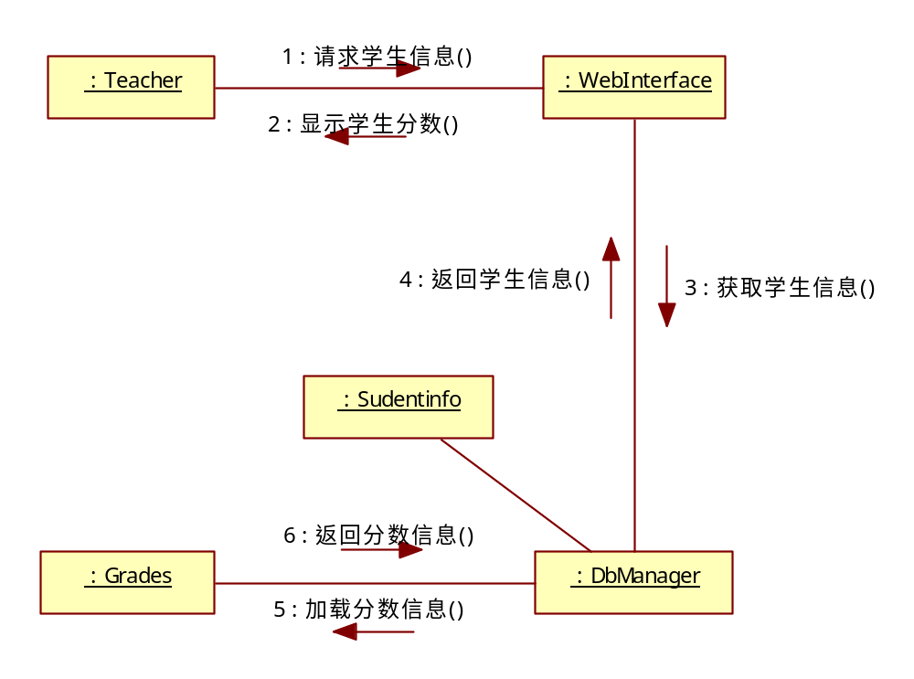
6.2.2 通信图的基本内容
图 6.26 成绩查询通信图

Slide 59
6.2.2 通信图的基本内容
利用消息可以完成很多任务，可以顺序执行、添加条件限制发送、创建带有消息的对象实例和执行迭代。

Slide 60
6.2.2 通信图的基本内容
① 序列化
序列化消息只需要在消息前添加序列号，默认情况下即可。这也是最简单的方式，消息会按照要执行的顺序排序，如图6.26所示。
② 控制点条件
控制点条件用来根据消息表达式的计算结果来限制消息的发送。控制点包含在消息中，在序列ID号和消息文本之间。

Slide 61
6.2.2 通信图的基本内容
例如，如果B计算结果为真，那么ObjectA将会把消息operator1发送给ObjectB；如果C计算结果为真，那么ObjectA将会把消息operator2发送给ObjectC;其他条件下不会发送任何消息，如图6.27所示。

Slide 62
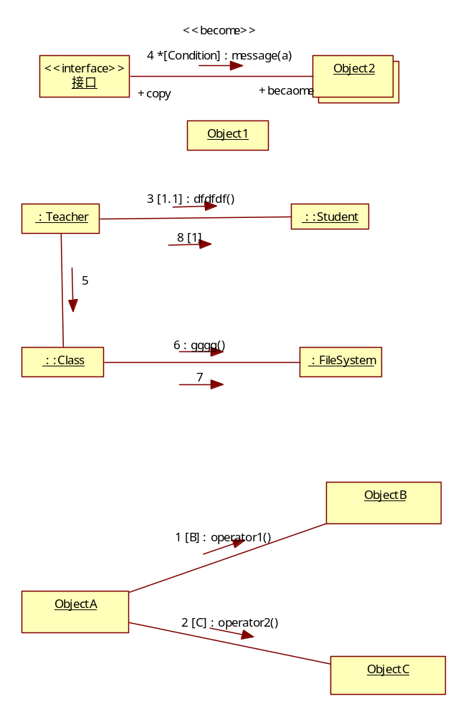
6.2.2 通信图的基本内容
图6.27 控制点条件

Slide 63
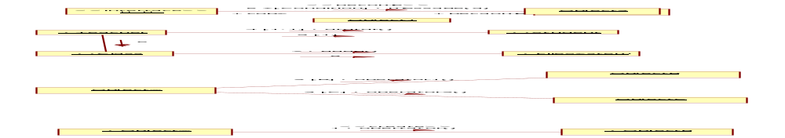
6.2.2 通信图的基本内容
③ 创建实例
就像在顺序图中看到的一样，消息也可以用来在协作图中创建对象实例。为此，一个消息将会发送到新创建的对象实例。对象使用“new”构造类型，消息使用“create”构造类型，以便让读者清楚对象是在运行中创建的，如图6.28所示。
图6.28 创建实例

Slide 64
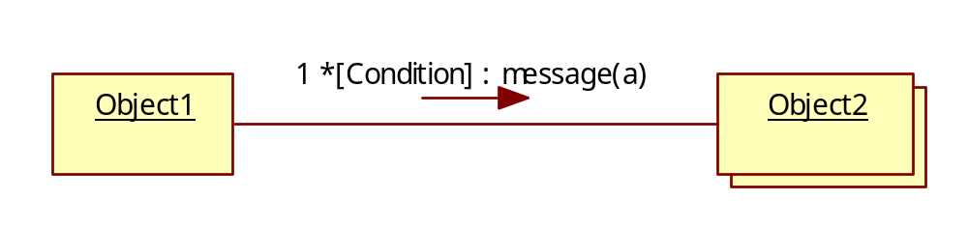
6.2.2 通信图的基本内容
④发送给多对象的消息
一个对象可能会向同一个类的多个对象同时发送一个消息。在协作图中，多对象（Multiple Object）用“一叠向后延伸的多个对象图标”表示。在多对象前面可以加上用“[]”括起来的条件，前面加一个“*”，用来说明消息发送给多个对象，如图6.29所示。
图6.29 多对象

Slide 65
6.2.2 通信图的基本内容
有时，按顺序发送消息是很重要的。例如，银行出纳员（bank clerk）要按照顾客排队的次序为排名顾客（customer ）服务。可以用“while”条件表达出消息的顺序（例如“line position=l...n”) ，参见图6.30。

Slide 66
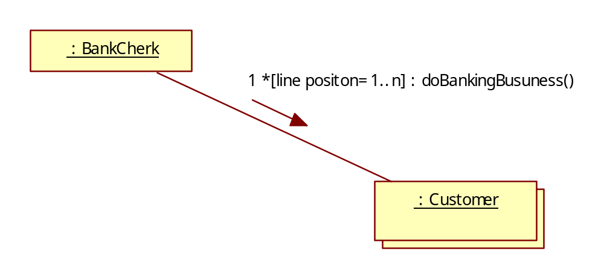
6.2.2 通信图的基本内容
图6.30 一个对象以指定的次序向多对象发送消息

Slide 67
6.2.2 通信图的基本内容
⑤ 返回结果
消息可能是要求某个对象进行计算并返回结果的值。例如一个顾客对象可能请求一个计算器（calculator）对象计算某项商品的总价，包括该项商品的价格和税款。
UML提供了返回值的表示法。返回值的名字在最左，后跟赋值号“: =”，接着是操作名和操作的参数。对计算商品价格这个例子，可以表示成：totalPrice : = compute(itemPrice, salesTax）。图6.31说明了在协作图中的返回值的表示法。
表达式中赋值号的右边部分被称为消息型构（message signature)。

Slide 68
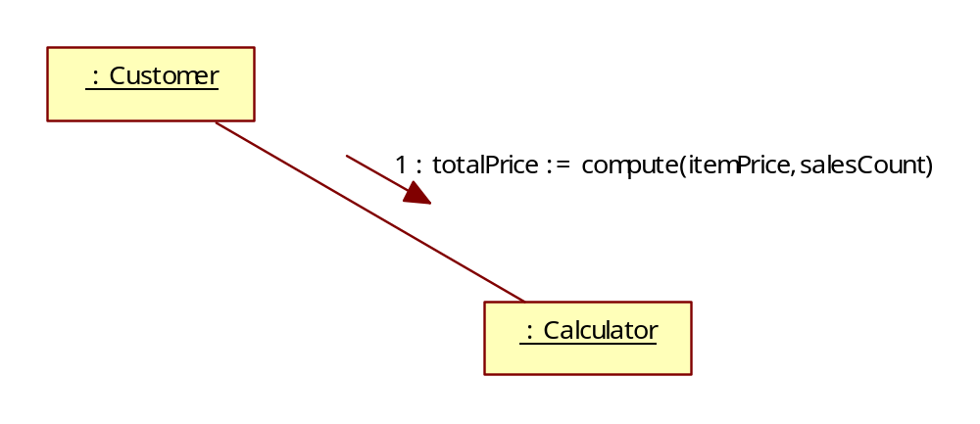
6.2.2 通信图的基本内容
图6.31 一个包含返回值表示法的协作图

Slide 69
6.2.2 通信图的基本内容
⑥ 构造型
构造型（stereotype）可以在现有的UML元素的基础上创建新的元素。构造型用两对尖括号括起来的一个名称来表示，这个括号叫做双尖括号（guillemets）。这个被括起来的名称叫做关键字（keyword）。
有时侯，UML会创建新的模型。这时，UML并不是为某事物创建一个全新的符号，而是把一个关键字添加到已有的元素中。这个关键字表明了该元素的用法与其原来的意图多少有些不同。接口（interface）是一个没有属性而只有操作的类，它是使用构造型的一个例子，它是可以在整个模型中反复使用的一组行为。无须发明一个新的UML元素来表示接口，UML可以在类图标中类名的上面加一个<<Interface>>关键字来表示接口，如图6.32所示。

Slide 70
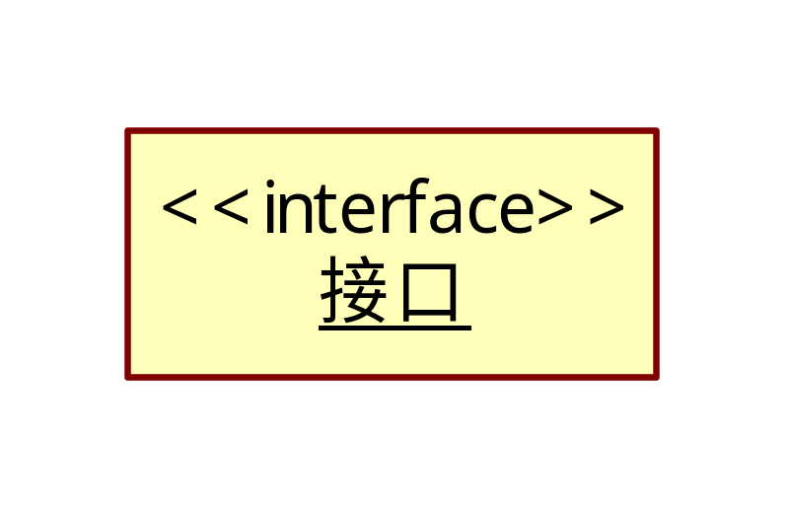
6.2.2 通信图的基本内容
图6.32 UML2.0接口

Slide 71
6.2.2 通信图的基本内容
构造型的概念在使用UML建模工具的时侯很有用。建模工具的一个重要特点是具备“字典”的功能，能够跟踪在模型中创建的所有的元素，包括类、用例、构件等等。字典只能够对已有的元素和基于这些元素的构造型有效。因此，构造型允许创建一些新的东西并把它们存储到字典中。

Slide 72
6.2.3 通信图建模技术及应用
对系统动态行为建模，当按组织对控制流建模时，一般使用通信图，与顺序图一样，一个单独的通信图只能显示一个控制流。

Slide 73
6.2.3 通信图建模技术及应用
使用通信图建模时可以遵循如下策略：
⑴确定交互过程的上下文；
⑵确定参与交互过程的活动者与对象；
⑶如果需要，为每个对象设置初始特性；
⑷确定活动者、对象之间的链接。一般先确定关联的链接，因为这是最主要的，它代表了结构的链接。然后需要确定其他链接，用合适的路径构造型修饰，这表达了对象间是如何互相联系的。
⑸从引发该交互过程的初始消息开始，将每个消息附到相应的链接上，可以用带小数点的编号来表达嵌套；
⑹细化消息内容。比如需要说明时间或空间的约束，可以用适当的时间或空间约束来修饰每个消息。

Slide 74
6.2.3 通信图建模技术及应用
【例6.4】在例6.1中有一个汽车与汽车钥匙的例子，本部分以它的场景描述，绘制通信图。
首先，确定属于通信图的元素，即对象：CarKey、CarOwner、Car；
其次，建模这些元素之间的关系，着手建模早起阶段的通信图，在类元之间添加链接和关联角色。例如，CarOwner按下CarKey的按钮表示了CarOwner的请求，CarKey发送消息给Car，通知Car实现其pressKeyMessage(b)操作。
最后建模实例层的通信图，需要把类角色修改为对象实例，并且制定执行用例的消息序列。如图6.33所示。

Slide 75
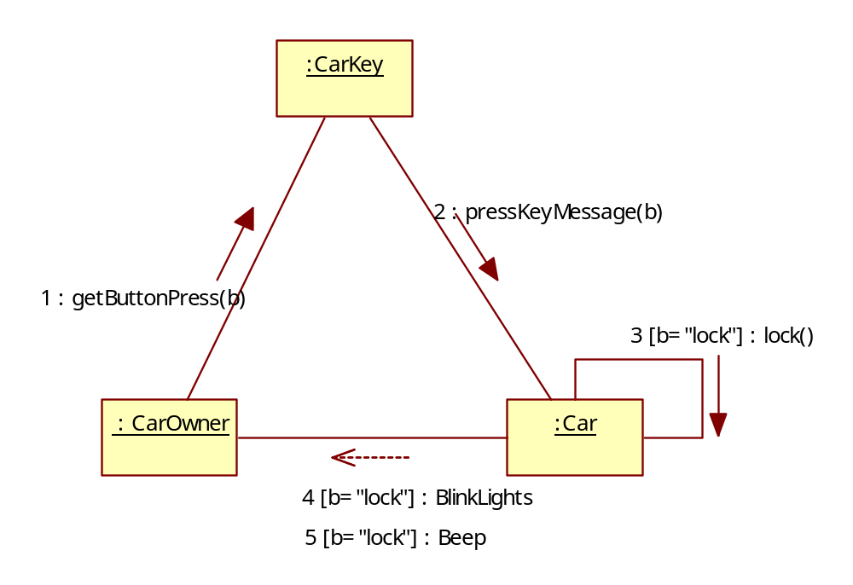
6.2.3 通信图建模技术及应用
图6.33 汽车和车钥匙通信图

Slide 76
6.2.3 通信图建模技术及应用
【例6.5】在例6.2顺序图中有一个ATM取款的例子，本部分以的场景描述，绘制通信图 .

Slide 77
6.2.3 通信图建模技术及应用
【例6.6】在例6.3中对图书馆管理系统的顺序图进行了建模，在本部分将顺序图进行转换成对应的通信图。
⑴图书管理员处理借书协作图
图书管理员处理借书协作图如图6.35所示，其与图6.20对应的顺序图表述相似，可以相互转换。

Slide 78
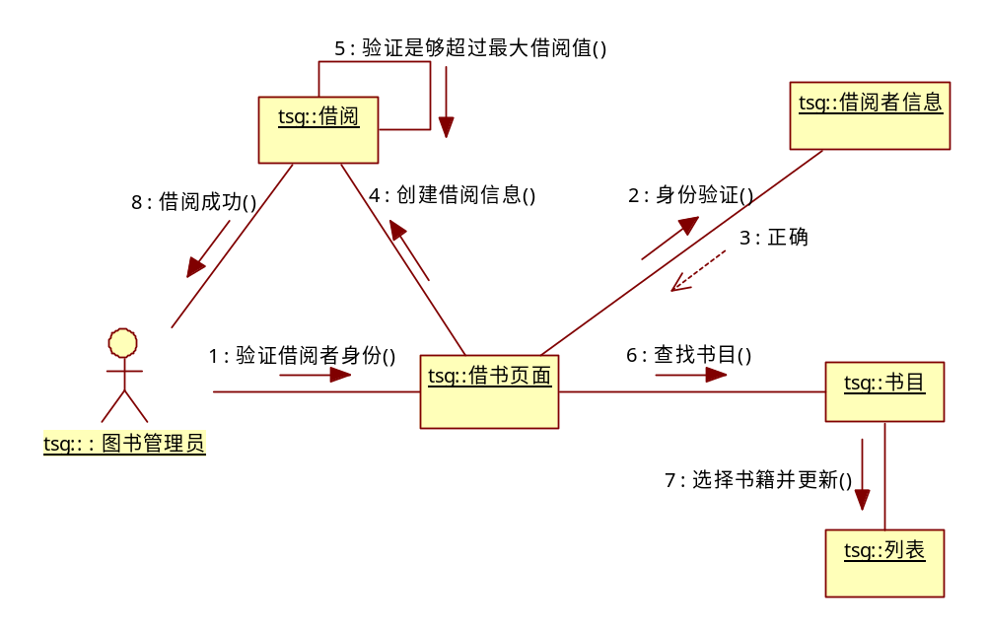
6.2.3 通信图建模技术及应用
图6.35 图书管理员处理借书通信图

Slide 79
6.2.3 通信图建模技术及应用
⑵图书管理员处理还书协作图
图书管理员处理还书协作图如图6.36所示，其与图6.21对应的顺序图表述相似，可以相互转换。

Slide 80
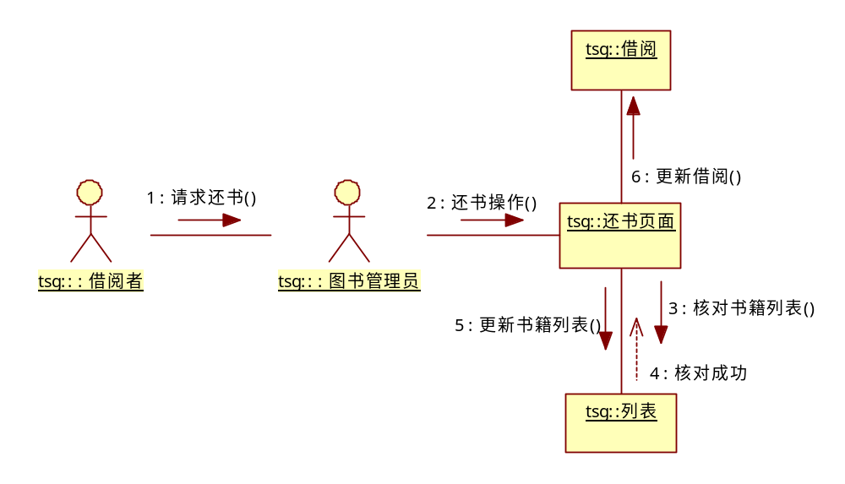
6.2.3 通信图建模技术及应用
图6.36 图书管理员处理还书通信图

Slide 81
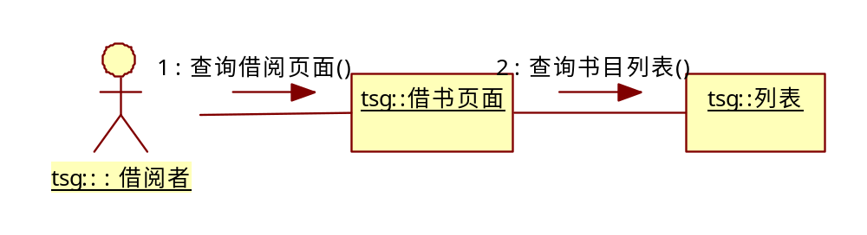
6.2.3 通信图建模技术及应用
⑶借阅者查询书目协作图
阅者查询书目协作图如图6.37所示，其与图6.21对应的顺序图表述相似，可以相互转换。
图6.37 借阅者查询书目通信图

Slide 82
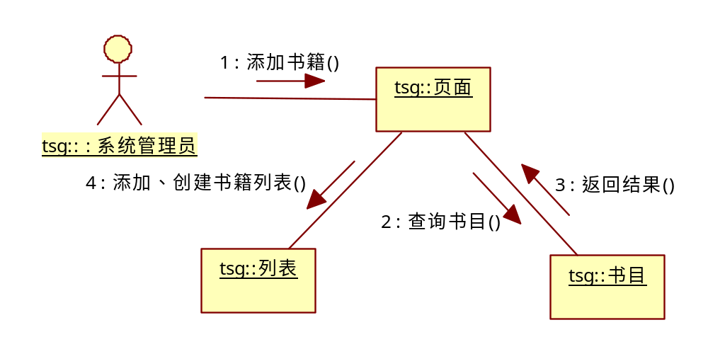
6.2.3 通信图建模技术及应用
⑷系统管理员添加图书协作图
系统管理员添加图书协作图如图6.38所示，其与图6.23对应的顺序图表述相似，可以相互转换。
图6.38 系统管理员添加图书通信图

Slide 83
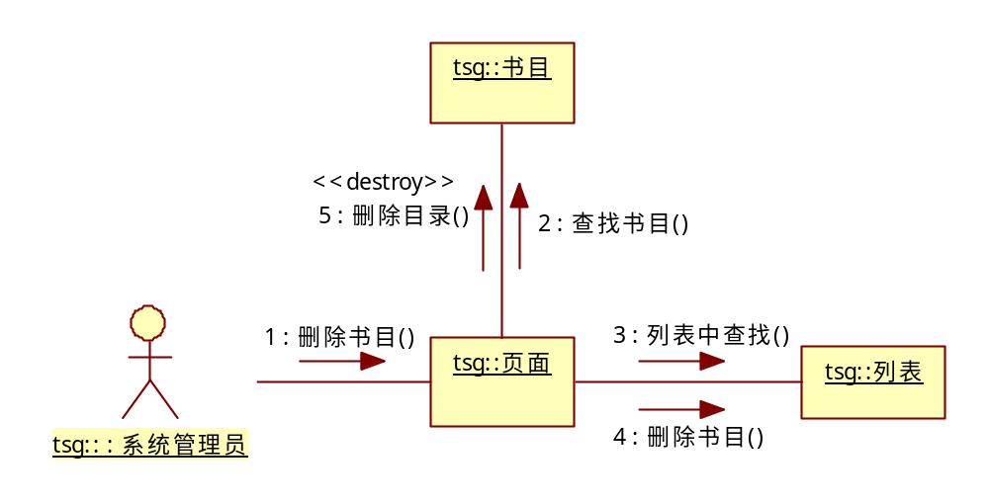
6.2.3 通信图建模技术及应用
⑸系统管理员删除书目的通信图
系统管理员删除书目的协作图如图6.39所示，其与图6.24对应的顺序图表述相似，可以相互转换。
图6.39 系统管理员删除书目的通信图

Slide 84
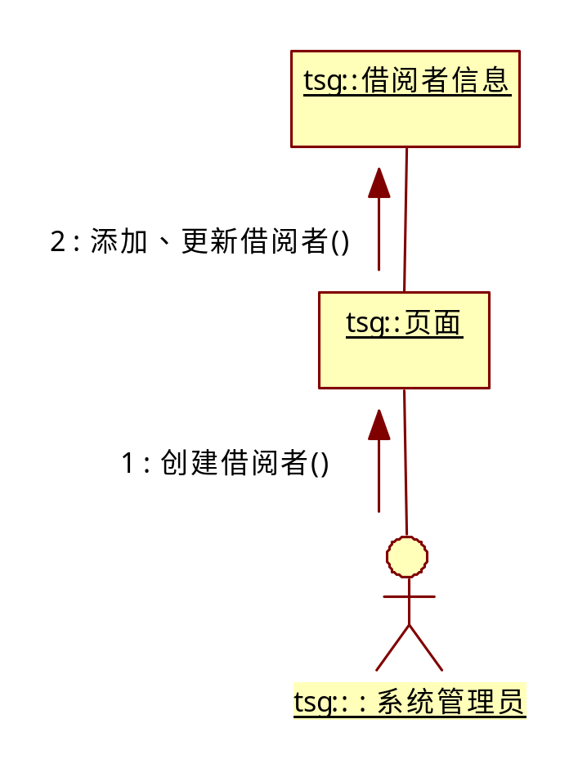
6.2.3 通信图建模技术及应用
⑹系统管理员添加借阅者账户的通信图
系统管理员添加借阅者账户的协作图如图6.40所示，其与图6.25对应的顺序图表述相似，可以相互转换。
图6.40 系统管理员添加借阅者账户的通信图

Slide 85
6.2.3 通信图建模技术及应用
其中，消息编号用来表示一个消息的时间顺序，通过消息的顺序编号可以更清楚地看出各消息之间的时间数序，以及相互之间的关系。

Slide 86
6.2.4 顺序图与通信图的比较
从面向对象的角度来看，系统的功能是由一组对象通过相互发送消息来完成的，顺序图和通信图就是通过描述这样的对象和消息来描述系统的动态行为的。通信图和顺序图作为交互图都表示出了对象间的交互作用，两者都直观地规定了发送对象和接受对象的责任，并且都支持所有的消息类型，在耦合性上两者都可以作为衡量的工具。两者在语义上是等价的，他们之间可以进行相互转换。多数的UML工具支持顺序图与通信图之间的相互转换，而不丢失任何信息。也就是只要设计出其中一种图就可以转换成另外一种图。

Slide 87
6.3 小 结
UML顺序图将交互关系表示为一个二维图。纵轴是一个时间轴，时间炎竖线向下延伸。横向轴代表了在协作中各个独立对象的类元角色。类元角色都具有生命线。在对象交互的表示中加入了时间维。在顺序图中，对象位于图的顶部，从上到下表示时间的流逝。每个对象都有一个垂直向下的对象生命线。消息用连接对象生命线之间的带箭头连线代表。
顺序图可供不同种类的用户使用，用户可以从顺序图中看到业务过程的细节；分析人员可以从顺序图中看到处理流程；开发人员可以看到需要开发的对象和对这些对象的操作；软件测试工程师可以看到过程的细节，并根据这个过程开发测试案例。
通信图是表达顺序图中所有信息的另一种UML 图。通信图和顺序图是语义等价的。尽管如此，这两种图在建立系统的模型时都很有用。顺序图是按照时间组织，通信图是按照对象之间的联系组织。

Slide 88
习 题
1．顺序图由角色、对象、生命线、激活和（ ）组成 。
A．关系 B．消息 C．用例 D．实体
2．顺序图中消息有几种类型？
3．返回消息是必须的吗？
4．顺序图中的消息顺序号是必须的吗？
5．在顺序图和通信图中，分别应该如何表示“循环”结构？
6．通信图有哪些基本元素组成？各有什么含义？
7．顺序图和通信图有什么关联？

Slide 89
习 题
8．关于通信图的描述，下列哪个不正确（ ）。
A．通信图作为一种交互图，强调的是参加交互的对象的组织；
B．通信图是顺序图的一种特例
C．通信图中有消息流的顺序号；
D．在StarUML工具中，通信图可在顺序图的基础转换生成；
9．一个对象和另一个对象之间，通过消息来进行交互。消息交互在面向对象的语言中即（ ）。
A．方法实现 B．方法嵌套 C．方法调用 D．方法定义
10．UML中，对象行为是通过交互来实现的，是对象间为完成某一目的而进行的一系列消息交换。消息序列可用两种图来表示，分别是（ ）。
A．状态图和顺序图 B．活动图和通信图
C．状态图和活动图 D．顺序图和通信图
11．根据顺序图6.36选择类Account必须实现的方法有哪些？
12．已知顺序图如图6.37所示，请指出该图中参与者与对象，并指出Server类调用CreditService类的操作。

